Slide 1
基于网络爬虫的ACM预算系统的设计与实现
答辩人：龙雅容
学号：2015102004
指导老师：朱毅

Slide 2
目录
概述
系统分析与设计
系统实现
总结

Slide 3
概述
01
选题背景与国内外现状、简介

Slide 4
选题背景与分析
ACM竞赛
ACM国际大学生程序设计竞赛是全球最有影响力的大学生程序设计大赛。在ACM比赛前，教练需要花费大量的时间和精力对比赛进行至少两次预算。赛后，教练也需要对实际费用，进行记录，以便报销等。
1
国内外现状
国内外存在着类似的预算系统，但都没有通过网络爬虫自动生成预算的功能。大多都是通过专门的会计人员，制定预算，然后手工输入，需要时查询即可。并且国内外的预算系统都依托于公司系统之下。如国内：元年科技，泛微，云快报。国外：海波龙
2

Slide 5

简介
是什么
基于网络爬虫的ACM预算系统是以Django和HTML+CSS+Jquery为框架，MySQL为数据库建立的通过网络爬取火车、飞机、酒店等信息自动生成ACM外出比赛时的预算和账单整理的网页系统
特点
网络爬虫及自动化
预算与账单相互依存
简单高效

Slide 6
系统分析与设计
02
需求分析和功能，业务流程与数据库

Slide 7
需求分析
通过和ACM教练的交流以及自身的经历，分析，得出系统应有教练和总教练两种用户，并且含有下面几个功能：
初始/最终预算
用户管理
实际账单
其它信息
用于总教练管理用户信息的用户管理功能
用于用户对赛前两次比赛的预算进行管理的初始预算管理功能和最终管理功能
用于用户对赛后记录比赛费用的实际账单管理功能
用于用户对网络爬虫爬取的火车、飞机、酒店信息进行管理的其它信息管理功能

Slide 8
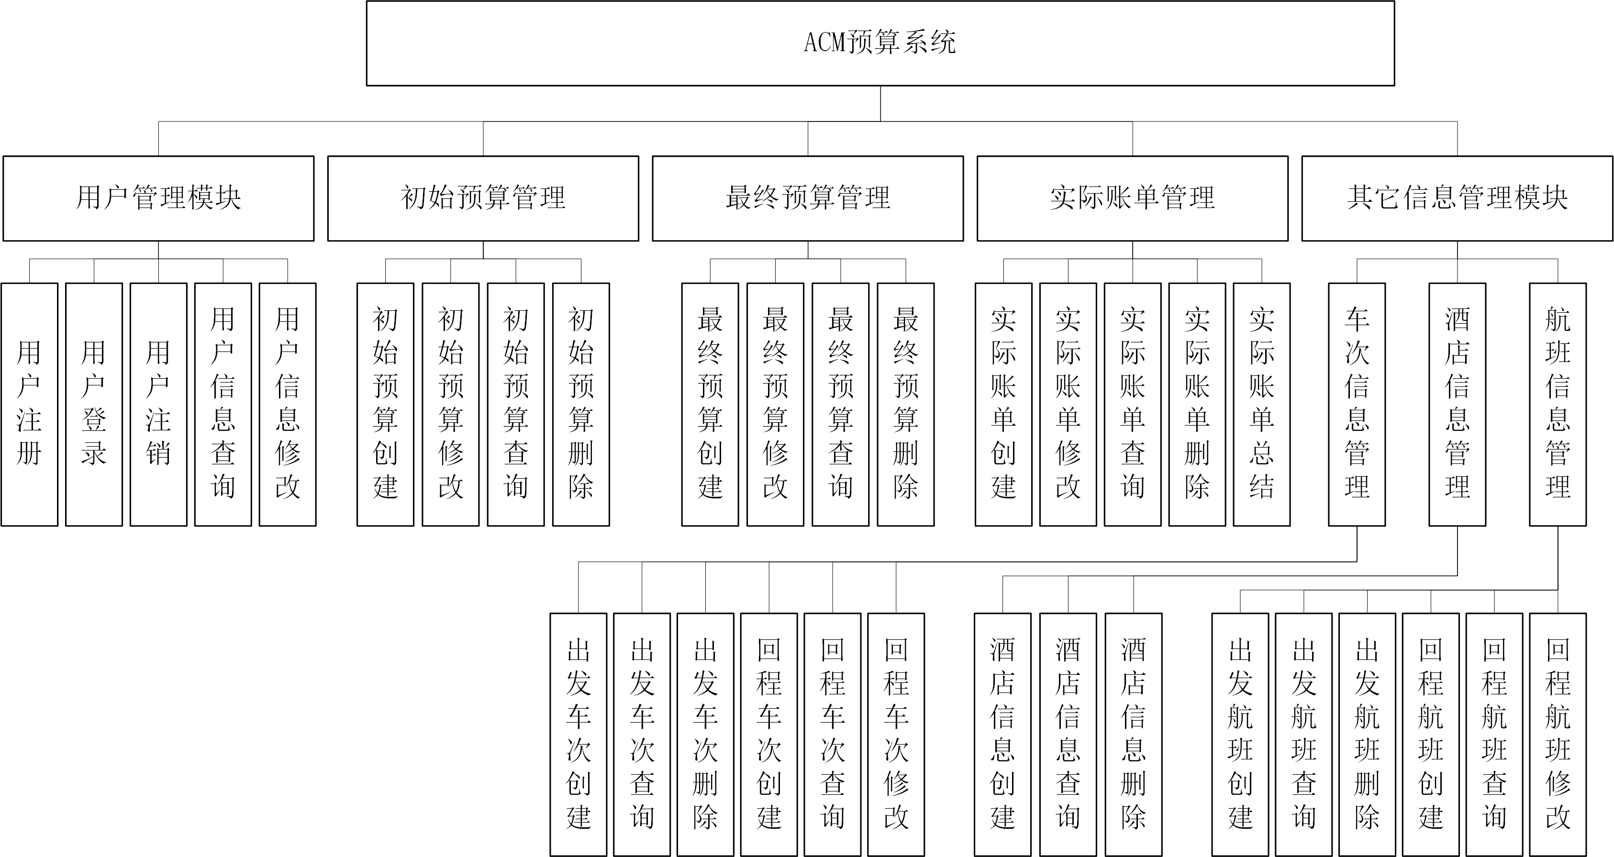
系统功能结构图

Slide 9
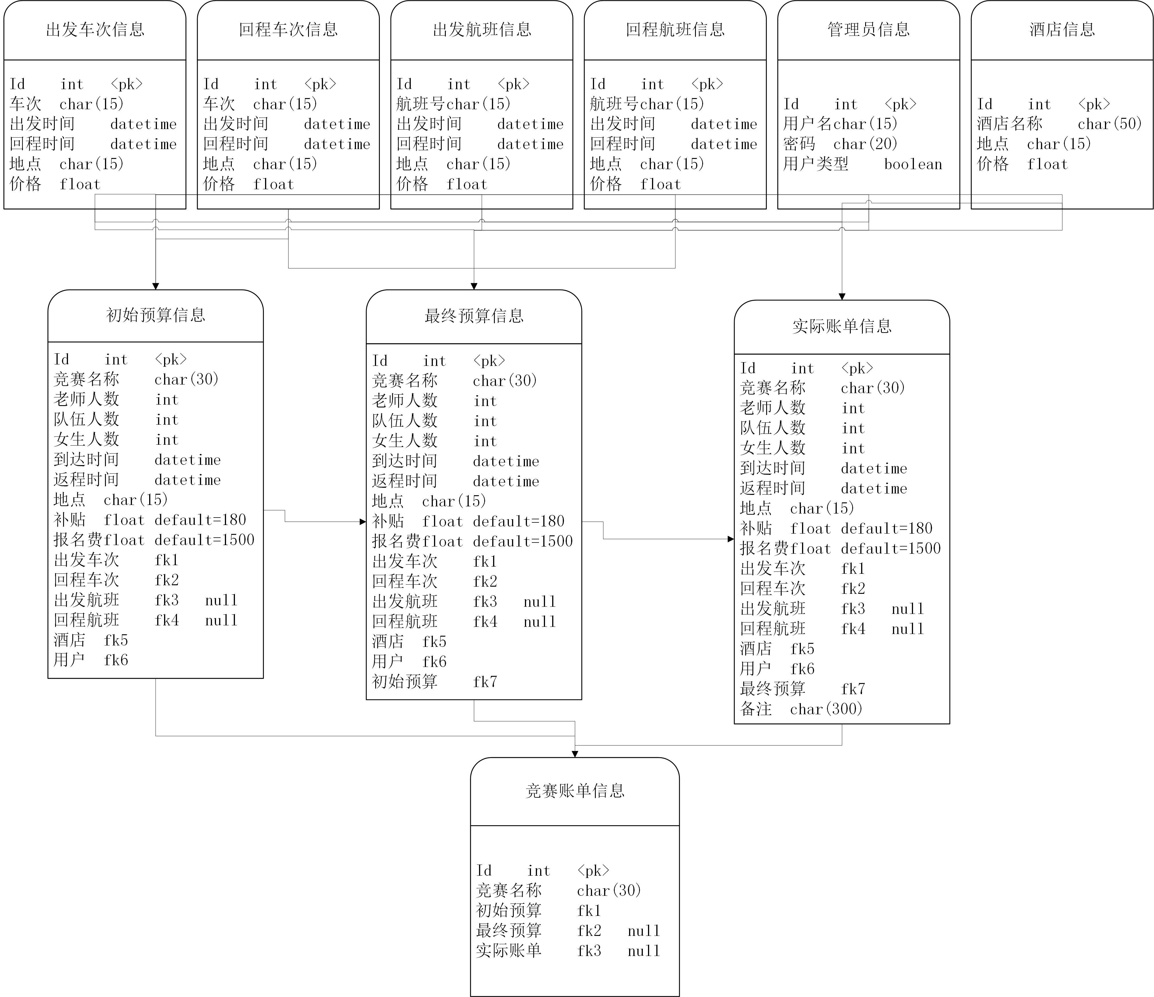
数据库

Slide 10
系统实现
03
关键技术和演示

Slide 11
关键技术
Django与ORM
Bootstrap
Python爬虫
python的网络爬虫由调度器、URL管理器、下载器、网页解析器、应用程序构成。
系统通过Python网络爬虫获取了12306网站上的火车信息、携程网站上的飞机信息、美团网站上的酒店信息
ORM是后端框架Django的核心思想，针对的是数据库、模型、视图这三个板块。
用户通过Django的url请求，调用视图中的函数，视图通过模型间接控制MYSQL中的数据，然后视图返回相关html页面，对用户进行响应
Bootstrap是一种基于HTML、CSS、JavaScript开发的简洁、直观、强悍的web开发框架。它提供了一个带有网格系统、链接样式、背景的基本结构。用于网页开发非常快捷、方便并且实用。

Slide 12
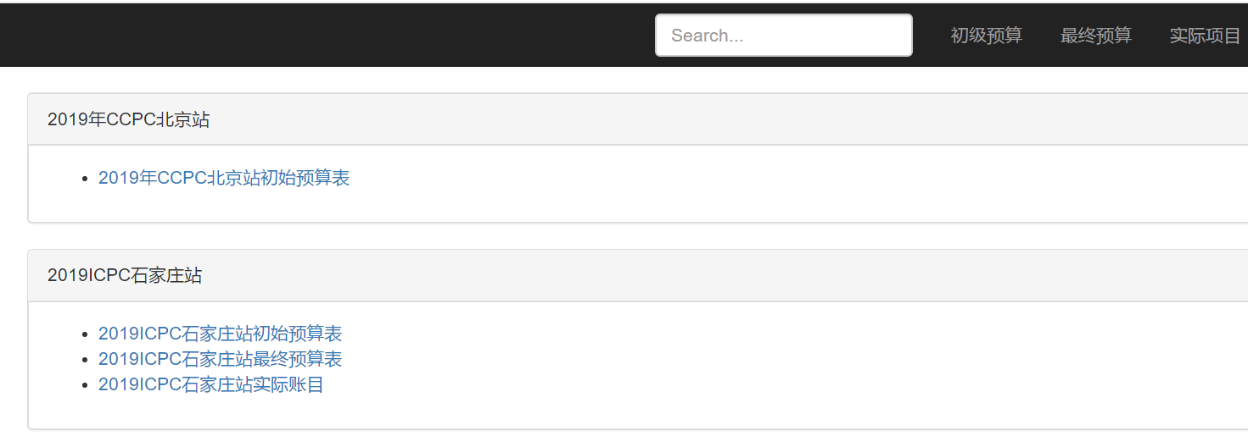
系统主页
系统主页，展示了所有比赛的预算和账单

Slide 13
总结
04
系统功能总结，个人总结和致谢

Slide 14
系统功能总结
功能实现
本系统基本可以实现预期的功能，能够完成初始预算和最终预算的建立，删除、修改、查询，实际账单的增删改查以及总结，用户管理，其它信息管理功能。其中其它信息为通过网络爬虫获取的火车，飞机，酒店信息
优点
本系统界面简单，可操作性强。在主导航栏中有初始预算，最终预算，最终账单和其它。侧导航含有用户信息，出发车次，回程车次等信息。主页面直接展示了每场竞赛所有的预算和账单，方便用户操作。

Slide 15
个人总结和致谢
通过此次设计我对软件制作过程有了一个更深入的了解，尤其是对uml图的理解。在此之前，我从未接触过爬虫和Django，对于这两种技术从陌生到熟悉的过程中，我学会了应该怎样自学一门新的技术。
在开发过程中，我曾经推翻过最开始的数据库设计，重新设计新的数据库。这是一个非常大的教训，它让我知道了数据库设计的重要性，或者说概要设计的重要，不能一开始就直接写代码。
致谢：
感谢朱毅老师和杜晓宇老师，他们在我的毕业设计中给与了大量的帮助。
感谢大学中所有教导过我的老师，感谢所有关心和帮助我的人。
感谢在场所有的答辩老师。

Slide 16
Thanks.
答辩人：龙雅容
学号：2015102004
指导老师：朱毅

